Slide 1

“Sistemas de Retiro en Instituciones de Educación Superior y perspectivas de jubilación de miembros del SNI”
I FORO REGIONAL METROPOLITANO SOBRE EDUCACIÓN SUPERIOR (FREMES)
ORGANIZADO POR:
EL CONSEJO REGIONAL DEL ÁREA METROPOLITANA (CRAM) DE LA ASOCIACIÓN NACIONAL DE UNIVERSIDADES E INSTITUCIONES DE EDUCACIÓN SUPERIOR (ANUIES)
Graciela Bensusán (UAM/X, TC; TP, Flacso-México )
Ívico Ahumada Lobo (Flacso-México)
14 de Abril del 2016

Slide 2
Fuentes para la elaboración de esta presentación
G. Bensusán e I. Ahumada Lobo, “Sistemas de jubilación y pensión en las universidades públicas e instituciones afines y composición por edad del personal académico: análisis de su problemática y propuestas de adecuación”, ANUIES, 2005.
G. Bensusán e I. Ahumada Lobo, “Estudio sobre las perspectivas de jubilación de los miembros del SNI”, Foro Consultivo Científico y Tecnológico, 2013.
SEP- ANUIES. Informe del programa de fomento a reformas estructurales en las universidades públicas estatales.
Antecedentes
ANUIES (Estudio actuarial); (2000) Evaluación actuarial estandarizada de las universidades e instituciones públicas de educación superior
SEP- ANUIES.(2004) Informe del programa de fomento a reformas estructurales en las universidades públicas estatales.

Slide 3
Heterogeneidad del sistema de pensiones
Como lo muestra al respecto la investigación realizada por SEP-ANUIES (2004), los sistemas difieren de institución a institución.
Por ejemplo, el monto de las pensiones variaba entre 25% y 193% del último ingreso y el costo de otorgar estos beneficios iba desde el 4.9% de la nómina hasta el 134%;
La edad promedio a la que se accedía a la jubilación era de 52 años por lo general con 25 años de servicio;
En pocos casos existía un fondo institucional con aportaciones de los trabajadores y de las instituciones y la mayor parte las jubilaciones y pensiones se cubrían con los subsidios estatales o del gobierno federal.
En conjunto, el pasivo generado por las 32 universidades públicas bajo sistemas de jubilación dinámicos consideradas en dicho estudio llegaba a alrededor de los 250 mil millones de pesos (p.3).

Slide 4
)
Reformas desde inicios del 2000:
El aumento del criterio de edad mínima (60-65 años) y el requisito de 30 años de antigüedad mínima;
La exigencia de aportaciones de trabajadores e instituciones para la creación de fondos de pensiones o el incremento de las existentes;
La definición de un salario regulador para el otorgamiento de pensiones;
El incremento de las pensiones con base en el salario mínimo de la zona correspondiente;
La eliminación de dobles pensiones.

Slide 5
)
Situación actual: Persisten los problemas a pesar de las reformas y van más allá de las universidades
Grave afectación a las finanzas de muchas instituciones y limitaciones en su operación académica: ampliación de matrícula, cobertura, calidad educativa, desarrollo regional e innovación.
Fragilidad generalizada del sistema de pensiones.
Secretario General de la ANUIES, Jaime Vals Esponda
Se requiere precisar las dificultades y adoptar soluciones integrales y conjuntas.
Subsecretario de Educación Superior de la SEP, Salvador Jara Guerrero
Foro para el análisis y propuestas de mejora de los sistemas de pensiones de las universidades públicas estatales, organizado por la Asociación Nacional de Universidades e Instituciones de Educación Superior (ANUIES) (7 de diciembre de 2015)

Slide 6
Relevancia del Problema
Problema: a) Ausencia de un sistema justo y digno de retiro.
b) Necesidad de renovar las plantas académicas y enfrentar a tiempo el problema del envejecimiento
Las políticas de retiro inciden sobre:
Las condiciones de bienestar de los académicos antes y después de separarse de su institución.
La composición por edad de la planta académica.
La capacidad para hacer nuevas contrataciones.
La adecuación de la enseñanza y la investigación a los avances de la ciencia y los requerimientos del entorno.

Slide 7
Edad, desempeño académico y factores de permanencia
No se encontraron evidencias para asociar edad con calidad y productividad.
La valoración positiva o negativa que se le otorga a la edad dependió del área de conocimiento del académico.
En el área de docencia los efectos de la edad son más notorios.
Cuando una parte importante del salario se integra por programas de estímulos, éste es un factor decisivo de permanencia.
La libertad para desarrollarse en las áreas de interés y escoger el perfil del desempeño fue mayor en los casos en que la carga docente era nula o baja, pero en todos los casos fue uno de los factores de permanencia más mencionados

Slide 8
Resultados
Los sistemas actuales de retiro no ofrecen un ingreso que permita sostener niveles de vida cercanos a los de los académicos activos.
Las alternativas planteadas por las IES responden limitadamente al problema estudiado.
La opción más discutida fue la creación de fondos complementarios pero su establecimiento se dificultaba por desconfianza entre administraciones y comunidades, insuficiente información y precariedad de fondos aportados por instituciones.
El rápido crecimiento del grupo de personas mayores generará vacantes aún con bajas tasas de retiro. Esta será una oportunidad para incidir en la composición del personal académico y adecuarlo a los requerimientos y metas institucionales.
Las políticas de contratación no se encaminan todavía hacia una estrategia de renovación e inducción de un nuevo perfil académico o institucional.

Slide 9
Si se busca renovar el perfil académico, los reemplazos no deberían limitarse a promover el personal interno.
Deben realizarse estudios de prospectiva respecto a cuál es perfil institucional que se quiere promover en el mediano y largo plazo.
En el diseño e implementación de alternativas se deberían corresponsabilizar los académicos, las instituciones y el gobierno.
Se requiere una estrategia que vaya más allá de cada IES.
Hay acuerdo en que la creación de un sistema de jubilación digno debe formar parte central de la agenda de la educación superior para dar respuesta a las necesidades generales del sistema y a las específicas de cada institución.

Slide 10
R e c o m e n d a c i o n e s
La diversidad institucional hace necesario formular políticas que respondan a las condiciones específicas de cada caso pero, a la vez, su fragilidad vuelve indispensable la adopción de una política más amplia que dé cobertura y respaldo a los compromisos adquiridos por cada una.
Mejorar los sistemas de retiro
Diseñar perfiles académicos e institucionales afines al modelo educativo
Fortalecer políticas de contratación y carreras académicas capaces de atraer o mantener a los mejores recursos humanos
Políticas
orientadas
a:

Slide 11
Alternativas de Política
En las IES incorporadas al ISSSTE o IMSS el ingreso total de los académicos que cumplen los requisitos para la jubilación equivale, en promedio, a 2 o 3 veces la pensión que recibirían al retiro.
Se recomienda que las instituciones afiliadas al ISSSTE o IMSS ofrezcan lo más pronto posible a los académicos un sistema de retiro complementario de cotización definida.
El esquema general: cuentas individuales con aportaciones de la IES y los trabajadores. Las aportaciones deberán calcularse respecto al ingreso total y no a una parte de éste como ocurre actualmente.
El monto acumulado dependerá de la proporción del ingreso destinado al fondo y del período de acumulación.
Sistema
de
retiro
Complementario
de
cotización
Definida
(para los más jóvenes)

Slide 12
Sistema de renta vitalicia complementaria
(para los más cercanos al retiro)
Para los académicos de 70 años o más y a quienes no estén en condiciones de continuar laborando por problemas de salud se recomienda que la institución les otorgue, con cargo a sus recursos presupuestales, una renta vitalicia en complemento a la pensión del ISSSTE o IMSS.
Sería un programa transitorio para los investigadores activos que cumplan requisitos de edad y años de servicio, de acuerdo a características de IES.
Ventaja: Ahorro por el diferencial de costo laboral para la institución entre los investigadores con mayor antigüedad y sus reemplazos. (Estudio actuarial, FCCyT)

Slide 13
Se encontró disposición unánime frente a esta modalidad de transición de la vida activa hacia el retiro total y es la opción más recomendable para evitar restablecer vínculos laborales incompatibles con la conservación de la pensión.
Una posibilidad es la recontratación como trabajador de tiempo parcial a través de la figura de honorarios. Otra es el desempeño diferenciado (disminución gradual de cargas académicas) con compromiso de retiro definitivo ( dentro de 3 a 5 años).
Esta modalidad permite a las IES contar con aportaciones de los académicos y a la vez planear un reemplazo ordenado
Sistemas
de
retiro
gradual

Slide 14
Programas de sensibilización sobre alternativas de retiro
Desarrollar programas de sensibilización que involucren no sólo a quienes están próximos al retiro sino a quienes recién ingresan a la carrera académica, proporcionando información relativa a aspectos financieros y la promoción de una cultura del uso del tiempo libre.
El apoyo psicológico-social en el período previo a la jubilación
El impulso a redes y asociaciones del personal jubilado, a las que se debería reconocer interlocución en el seno de éstas.
El compromiso de involucrar a los jubilados en actividades de extensión universitarias
Programas de apoyo en el período prejubilatorio, de transición y posjubilatorio

Slide 15
S e r e c o m i e n d a
Seguro médico
Cuando se otorga el seguro médico privado a trabajadores activos, también proporcionarlo a los pensionados.
Podría establecerse que los jubilados asuman parte del costo de este seguro.
Ofrecimiento de Beneficios Intangibles
Conservación de espacios de trabajo.
uso de adscripción institucional para solicitar fondos de investigación o apoyos a viajes de académicos ante otros organismos que los provean.

Slide 16
Políticas de contratación y plantillas
Se necesitan diagnósticos sobre:
Composición de personal académico de 50 años o más.
Evolución de matrículas y planes de desarrollo institucional.
Se buscaría:
Conocer perfil de académicos, ubicación y niveles de desempeño para identificar necesidades de reorganización de plantillas y requerimientos de contrataciones.
Detectar preferencias de académicos respecto a beneficios de la pertenencia institucional y factores que incentivan o desincentivan la permanencia y el retiro.
Se requiere mayor movilidad entre instituciones, mejor planeación y buenos mecanismos -“portabilidad” de antigüedades y derechos de jubilación.
Diseñar carreras académicas que aprovechen la experiencia de académicos y permitan el reemplazo pertinente de los jubilados.

Slide 17
Algunas experiencias: Colmex ( 2005)
Plan de pensiones complementarias: Voluntario; concertado con académicos y administrativos; integrado por dos fondos ( beneficio definido, a cargo de la institución y de capitalización individual, con recursos mixtos) y con tres modalidades (retiro anticipado, normal y retiro diferido).
Estimación: un trabajador con 35 años de antigüedad tendría un complemento del 52.5% del salario pensionable más la pensión del ISSSTE.
Más la posibilidad (no contemplada en el PLAN) de contratación por tiempo determinado con un SM para conservar el SIN.

Slide 18
UNAM (2012 y 2014)
Subprograma de Retiro Voluntario por Jubilación del Personal Académico (2012), destinado a Profesores-investigadores de carrera y técnicos académicos con al menos 70 años de edad y 25 de antigüedad, con al menos siete últimos años como profesor de Tiempo Completo.
Renta mensual vitalicia, contratada por la UNAM con aseguradora privada, equivalente a 20 mil pesos, actualizados conforme al SM.
Se conserva el seguro de gastos médicos mayores.
En 2012, 2014 y 2015 se ofreció a 200 cada vez académicos y a 170 en 2013. En enero de 2014 ya se habían retirado 362 universitarios.
Estas plazas se cubren con nuevas contrataciones que en un comienzo se limitaron a académicos de no más de 36 años y a través de un proceso de contratación discrecional (numeral 51) al no abrirse concurso de oposición.
Programa de retiro para mejorar condiciones de profesores de asignatura, con beneficios adicionales al CCT (2014).

Slide 19
UAM
Acuerdo 06/ 2011 del Rector General, vigente hasta la primavera del 2013, estableció con carácter extraordinario, especial y temporal un programa de retiro voluntario para el personal académico de tiempo completo, con al menos 30 años de antigüedad y 70 años de edad.
Estímulo económico que se entrega a una sola vez, además de los previstos en el CCT.

Slide 20
El caso de los académicos del SNI
Se trata del grupo de académicos donde la brecha entre el ingreso como activos y el ingreso después de la jubilación tenderá a ser mayor.
Este grupo tiende a ser también el que percibe mayores estímulos institucionales que se pierden con la jubilación.
El seguro médico del SNI (pagado por los propios investigadores) tiende a ser mayor que el que ofrecen las instituciones.
La probabilidad de que los mayores de 60 años estén en los niveles 2 y 3 del SNI tiende a ser mayor y por tanto también lo será la pérdida al jubilarse.

Slide 21
Pregunta de investigación
¿Cómo influiría el mantenimiento de la distinción y el estímulo académico del SNI, sin adscripción institucional, en la disposición de los investigadores a retirarse?
OBJETIVOS:
Valorar el impacto del mantenimiento del SNI después del retiro en la decisión de jubilarse.
Explorar medidas complementarias para potenciar el impacto de la conservación del beneficio del SNI en esta decisión

Slide 22
Componentes del estudio:
El estudio se realizó entre el mes de octubre 2012 y marzo 2013.
El análisis cuantitativo se basa una encuesta diseñada específicamente para el estudio.
El componente cualitativo se realizó a través de grupos de discusión integrados por investigadores y entrevistas individuales a autoridades de IES, centros de investigación y SNI.

Slide 23
Características de la muestra
Se realizó una encuesta a 3,113 miembros del SNI mayores de 60 años. La tasa de respuesta fue 40%, con 1092 cuestionarios sin errores u omisiones.
La mitad de los que respondieron tiene menos de 65 años, una cuarta parte entre 65 y 69 años y otra cuarta parte al menos 70 años.
Casi la tercera parte son mujeres.
Alrededor del 40% tiene el nivel I del SNI.
Casi la mitad se ubica en el área de humanidades o ciencias sociales.
El 60% trabaja en instituciones de la Ciudad de México.
Dos terceras partes se concentra en nueve instituciones, destacando la UNAM con 36%.
Mediante un análisis de clusters los investigadores se dividieron en seis grupos de acuerdo a sus similitudes

Slide 24
Clasificación de la muestra según similitud de características
Período previsto de retiro | Grupo base | Grupo alternativo
Antes de 6 años | 13% de la muestra. Menor libertad para elegir su perfil como investigador. Percepción del retiro como liberación de cargas académicas. | 5% de la muestra. . Mayor proporción de casos donde los estímulos monetarios equivalen a menos de 25% del ingreso anual. Asignación de menor importancia a beneficios tangibles.
6 a 15 años | 35% de la muestra. Promedios similares al total de la muestra. | 15% de la muestra. Mayor proporción de SNI nivel I. Menor proporción en instituciones donde se concentran los miembros del SNI. Menor residencia en el DF
Más de 15 años o nunca | 19% de la muestra. Mayor porcentaje que dedica a investigación entre 21 y 30 horas semanales. | 14% de la muestra. Prácticamente la totalidad (98%) que dedica a investigación más de 30 horas semanales.

Slide 25
Determinantes de la expectativa de retiro
Mediante modelos de regresión Probit se encontró que:
Las expectativas sobre el momento de la jubilación no dependen de las características demográficas (edad, sexo y lugar de residencia), ni la institución de adscripción o nivel de pertenencia al SNI.
La percepción sobre falta de libertad para elegir el perfil de investigador es un determinante clave para prever un período de retiro cercano.
Quienes perciben a la jubilación como una liberación de sus cargas académicas tienden a plantear un horizonte de retiro más cercano.
El número de horas dedicadas a la investigación está negativamente correlacionado con las preferencias por retirarse.

Slide 26
Estímulos y beneficios como determinantes del retiro
Mientras mayor sea la proporción que representan los estímulos dentro del ingreso anual más lejano es el período en que los investigadores prevén retirarse.
Quienes asignan mayor importancia a la pérdida de beneficios tangibles (seguro médico privado, espacio para trabajar, recursos para investigación o congresos u otros apoyos similares) tienden a posponer la jubilación o a manifestar que nunca se jubilarían.

Slide 27
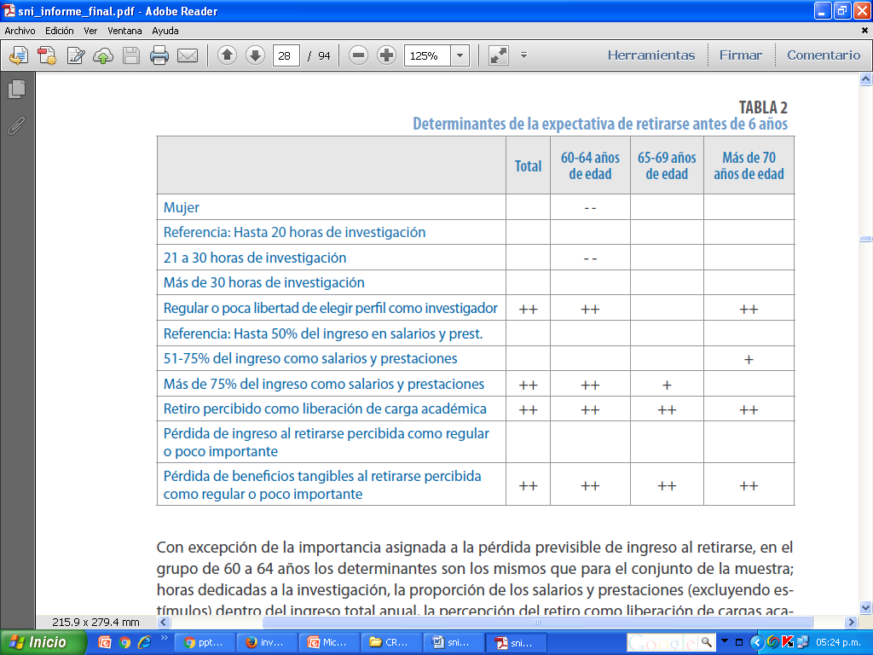

Slide 28
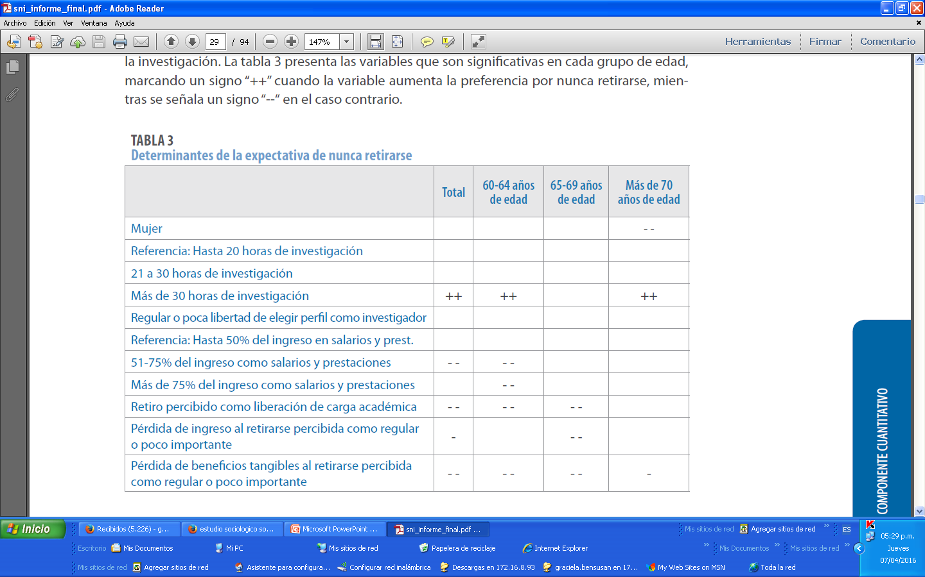

Slide 29
Percepción sobre incentivos para el retiro
Sin importar la edad, la mayoría de los encuestados señaló que aumentaría la probabilidad de jubilarse si conservara la pertenencia al SNI después del retiro.
Más del 20% de los encuestados en la UAM, el IPN y la BUAP tendrían mayor probabilidad de retirarse en el corto plazo si conservaran los beneficios del SNI después del retiro.
En complemento al SNI, casi la mitad de los encuestados considera que el principal incentivo para que decidan retirarse es un ingreso adicional compensatorio de la pérdida de ingreso debida al diferencial con respecto al monto de la jubilación.
Casi dos de cada cinco encuestados indicaron que su probabilidad de jubilarse aumentaría mucho si mantuvieran beneficios tangibles (seguro médico privado, espacio para trabajar, recursos para investigación o congresos).

Slide 30
Análisis cualitativo: Características de la muestra
Criterios de selección:
Heterogeneidad institucional (centros de investigación, institutos y facultades; áreas de conocimiento; ubicación geográfica)
Concentración de miembros del SNI
Se incluyó a 77 investigadores de nueve instituciones.
Se entrevistó a seis autoridades de distintos niveles:
Rector de la UAM Xochimilco
Rector del CUCEI de la UdG
Directora del CIESAS
Director del CINVESTAV
Directora del Instituto de Investigaciones Sociales de la UNAM.
Director del Sistema Nacional de Investigadores
UNAM (dividida en facultades e institutos de ciencias sociales y humanidades y ciencias exactas), UAM Xochimilco IPN CINVESTAV | INAH BUAP CUCEI de la UdG FLACSO Institutos de Salud Pública

Slide 31
Resultados (1)
Condiciones institucionales de trabajo (ingresos, cargas y disciplinas): Coincidencia con resultados de la encuesta. Relación directa entre mejores condiciones de trabajo y menor disposición al retiro
Decisión de retiro:
La manera en que se vive el rol de investigador.
La perspectiva predominante es la que considera a la jubilación como una decisión voluntaria.
Coincidencia en que no hay condiciones que garanticen una jubilación digna.
Opiniones de retiro ante la posibilidad de conservar el SNI:
Los criterios bajo los cuales se regularía la conservación del SNI y su posible modificación generan incertidumbre.
El tiempo trabajado y la trayectoria de investigación debería ser un criterio suficiente para conservar el beneficio del SNI, sin necesidad de continuar evaluándose.
El SNI debería reducir las exigencias en la evaluación de las personas de mayor edad al final de las trayectorias.

Slide 32
Resultados (2)
Retiro y carrera académica:
La renovación de la planta requiere más recursos para la ES;
Hay que aprovechar la experiencia de los investigadores al final de su carrera;
Promover el retiro paulatino;
Percepciones sobre académicos jubilados: predominan las negativas (Desilusión, abandono, depresión, pérdida de nivel de vida)
Proyectos institucionales para fomentar el retiro: es necesario que se diseñen programas institucionales que sean atractivos, con reglas de operación claras, garantías de continuidad y sin complicaciones burocráticas. REFERENCIAS: UNAM, COLMEX, CENTROS CON FONDOS MIXTOS

Slide 33
Opiniones de las autoridades
Las autoridades entrevistadas proponen:
Tratamiento a nivel nacional ya que los recursos de las instituciones no son suficientes
Evitar que el envejecimiento de las plantas académicas afecte la dinámica de las instituciones
Consideran absurdo invertir en la formación de recursos humanos que no se pueden aprovechar por falta de plazas.
Es indispensable el diseño de planes de retiros graduales y planes de vinculación para los jubilados, para que la institución conserve su calidad.
Se deben revisar de manera simultánea, en la SEP, CONACYT y en las distintas instituciones, los programas de retiro y la renovación de los cuerpos académicos.

Slide 34
Consensos
Mantener el SNI después del retiro (a partir de los 65 o 70 años), ajustando el monto del estímulo de acuerdo con ciertas condiciones, tales como años de permanencia y nivel de SNI en los períodos previos.
Continuidad voluntaria en la actividad académica después del retiro y retiro flexible. Institucionalizar figuras como la de profesores visitantes de corto plazo, cátedras y proyectos especiales destinados a los miembros del SNI jubilados
Compensar parcialmente mediante estímulos institucionales la pérdida de ingreso a través de políticas de corto, mediano y largo plazo, como sistemas complementarios de pensiones con aportaciones de investigadores, instituciones y gobierno.

Slide 35
Consensos
Mantener beneficios tangibles, en particular el seguro médico privado y acceso a fondos de investigación o para asistencia a congresos.
Fomentar actividades alternativas y la movilidad temporal de los jubilados que desean mantenerse en actividad para asesorar a centros de investigación e IES de los estados que requieran fortalecer sus cuerpos académicos en los campos en donde aquellos se han destacado.
Diseñar una política diversificada que articule la renovación de plantas académicas y los incentivos a la jubilación de acuerdo a las características de las instituciones y sus cuerpos de investigadores, en la que interactúen el CONACYT, los centros de investigación y las IES con los Gobiernos, tanto a nivel federal como local

Slide 36
Nuevas condiciones/ amenazas/ efectos
Desindexación de salarios mínimos: Podría afectar a los académicos cubiertos por el ISSSTE, ya que no se beneficiarán de los incrementos futuros a los SM y tenderán a ajustarse solamente con la inflación. Se imposibilitará de este modo recuperar el ingreso a percibir después jubilación, cuyo monto seguirá afectado por una pérdida de más del 75% en relación al SM de 1976, cuando se fijó el tope salarial de 10 SM.
Igualmente el beneficio del SNI puede quedar desvinculado de los SM.
Posibles reformas a la Ley del ISSSTE y del IMSS, propuestas por OCDE, afectarán a los académicos que optaron por los viejos regímenes (antes de 1997- IMSS y 2007, ISSSTE).
Jurisprudencia que limita las pensiones del IMSS a 10 SM (en lugar de 25 SM) afectaría las pensiones de los académicos cubiertos por este sistema.
El aumento de la incertidumbre en cuanto a los beneficios a percibir después de la jubilación puede provocar dos tipos de efectos contradictorios: en el corto plazo, acelerar la decisión de jubilación ante el temor del cambio de régimen hacia cuentas individuales o ante el congelamiento del beneficio por la desindexación; en el mediano y largo plazo, puede postergarla indefinidamente en razón de la insuficiencia del beneficio.

Slide 37
Muchas gracias por su atención

